Slide 1
La professionalita’ docente tra formazione e ricerca
Misuriamoci…con le indicazioni
Patrizia Magnoler
Università degli Studi di Macerata
Mestre 19 ottobre2013

Slide 2
Scaletta intervento
Una professionalità…
di fronte ad un problema collettivo…(la competenza)
riceve indicazioni…..
che si debbono connettere con un sapere esistente…..
Un problema da affrontare…..
tra teoria e pratica, tra individuale e collettivo….
Un modello di ricerca/formazione…
nella ricerca teorica,
nelle Misure di accompagnamento
e nella pratica

Slide 3
Professionalità docente
Saperi da insegnare
Saperi per insegnare
Saperi dell’insegnare
PRAGMAT
I
ZZAZ
I
ONE
EP
I
STEM
I
ZZAZ
I
ONE
Altet, 1996; Pastré 2012
Notes:
Dibattito sulla professionalità, saperi caratterizzanti tra teoria e pratica, processi di contaminazione tra saperi teorici e pratici

Slide 4
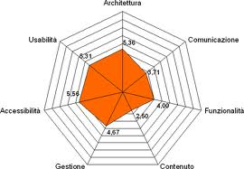
Competenza: un mondo di significati
valuta
abilità
saperi
Notes:
Azione in atto, prodotto, valutazione, trasferibilità

Slide 5
Mobilitazione
Mobilizzare non è soltanto utilizzare o applicare, ma anche adattare, differenziare, integrare, generalizzare o specificare, combinare, orchestrare, coordinare, in breve condurre un insieme di operazioni mentali complesse che, connesse alle situazioni, trasformano le conoscenze piuttosto che limitarsi a spostarle, trasferirle (Perrenoud, 2002).

Slide 6
Gli insegnanti «devono»….
Didattica normativa
Didattica pratica
Didattica di ricerca
IL COMPITO
L’ATTIVITA’
Leplat, 1997 Clot, 2008

Slide 7
Dispositivo
Non esistono perciò dispositivi intesi come struttura invariante, tutto dipende dalla disciplina, dagli alunni, dalle opzioni dell’insegnante, dai contenuti. “Praticare un percorso di progetto induce certi dispositivi. Il lavoro per situazioni problema ne induce altri, i percorsi di ricerca altri ancora.” (Perrenoud, 2002).
“Ogni dispositivo si basa su ipotesi relative all’apprendimento e al rapporto con il sapere, con il progetto, con l’azione, con la cooperazione, con l’errore, con l’incertezza, con la riuscita e l’insuccesso, con l’ostacolo, con il tempo”.

Slide 8
Un sapere esistente
Conoscenza inespressa (Polanyi) Habitus (Bourdieu) Filosofia educativa (Seldin) | Nelle pratiche: gli organizzatori Dimensione organizzativa (organizzatori imposti), Dimensione di classe (organizzatori esterni) Dimensione personale (organizzatori interni)

Slide 9
Il focus del percorso
Una didattica per lo sviluppo delle competenze?
problema professionale
base di
conoscenza
condivisa
socializzazione della soluzione
socializzazione
del problema
ricerca della soluzione
Tra formale e informale….

Slide 10
Diverse R-A
azione
ricerca
La R-A di Lewin
L’Azione Ricerca
ricerca
azione
La R-A di ispirazione analitica
La Sperimentazione sociale

Slide 11
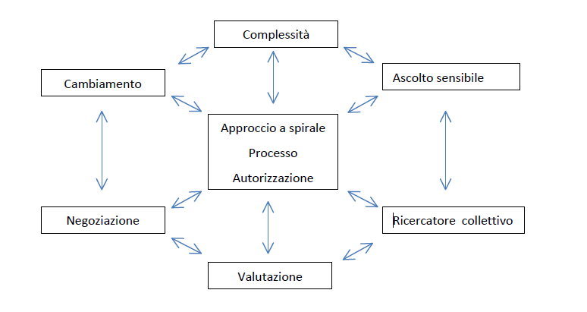
La Ricerca Azione Esistenziale

Slide 12
Il cambiamento
Il risultato atteso non è solamente il mutamento dei comportamenti in riferimento a un problema in una specifica situazione, ma l’attenzione va posta all’implicazione e devoluzione della ricerca e sul far emergere tutti i vissuti dei partecipanti.
Affiorano così i valori soggettivi e le visioni sul mondo e sulla realtà; l’intersoggettività si propone come processo essenziale per scardinare il pensiero basato sul senso comune, sulla sospensione del dubbio e della criticità.
Trovano spazio le posizioni particolari e, a partire da queste, si genera un nuovo pensiero collettivo che in parte rifiuta e rivede l’esistente. È una forma di movimento culturale e sociale che può avere ripercussioni anche sull’organizzazione, in quanto apporta nuovi significati sui quali fondare nuove pratiche. Il cambiamento nell’approcciarsi ad un problema, può costituire, per l’organizzazione, un potenziale avvio verso una qualità maggiore del funzionamento, dei risultati e anche del processo.

Slide 13
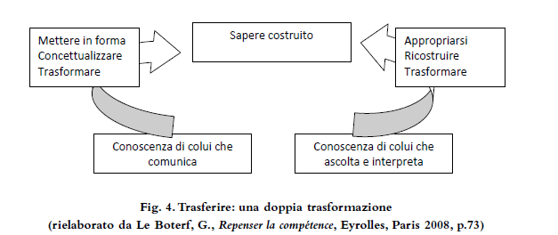
La sfida del progetto di ricerca-formazione

Slide 14
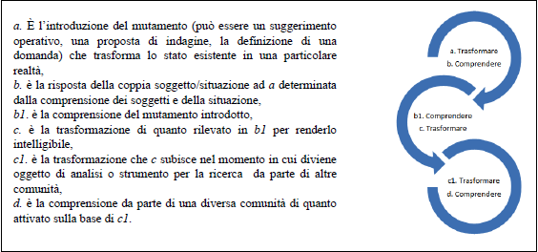
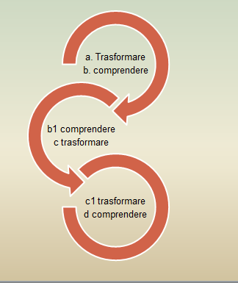
Trasferibilita’….

Slide 15
La Ricerca Collaborativa: fasi e ruoli
Co-situazione: problema comune, posizionamento interpretativo (un concetto, tanti concetti)
Co-operazione: metodologia e dati per giungere al miglioramento della pratica e della conoscenza
Co-produzione: postura restitutiva e analitica del ricercatore/formatore. La doppia verosimiglianza come criterio.

Slide 16
Le note di accompagnamento
Le azioni | Le modalità di ricerca
Informazione La formazione (basata sull’informazione e la condivisione delle pratiche) La ricerca Il monitoraggio La documentazione | Percorso di riflessione sulle pratiche, riprogettazione, confronto Avvalersi della consulenza di esperti (anche on line) IN RETI DI SCUOLE CONDIVISIONE DEI RISULTATI nella rete e negli istituti

Slide 17
L’esperienza dal 2008-2011
Istituto Comprensivo di Caneva e Polcenigo (PN)
Fasi | Soggetti
Informazione | Relazioni frontali su temi che consentono il riattraversamento del problema (curricolo, didattica, competenze)
Formazione/ricerca | Commissione Innovazione Incontri dipartimenti Incontri con Collegio Docenti
Monitoraggio | Report periodici Condivisione documentazione degli step
Documentazione | Ambiente on line Produzione del testo Convegno finale (3 Istituti: Caneva e Polcenigo, Fontanafredda, Sacile)

Slide 18
Aree di articolazione del progetto
Sinergia fra formatori e dirigente
Risorse umane
Comunità di pratica
Insegnanti motivati
Tecnologie
Organizzazione
Supporto alla
partecipazione
condivisione
ricerca
“manipolazione”
Mission
Costruire professionalità
Ricerca e innovazione
Storia di apprendimento

Slide 19
Dalla presenza al blended

Slide 20
Il Knowledge Management: tra condivisione e costruzione
Esempi
Emozioni
Linguaggi
Relazioni
“Motori”
per il KM
Valorizzare le risorse umane
Cultura e Professionalità
Modelli
Azioni
Studi
Risultati

Slide 21
LA MODELLIZZAZIONE DEL PERCORSO
Esperto Indicazioni
Esperto valutazione
Esperto disciplinare
informazione
Auto e co-formazione
Formatore - ricercatore
Commissione
Commissione
Commissione
Commissione
Commissione
Commissione
formazione
ricerca
Monitoraggio e diffusione all’interno degli istituti (commissioni, dipartimenti, CD ad opera degli insegnanti responsabili e del formatore/ricercatore)
AMBIENTE ON LINE
repository
interazione

Slide 22
Risultati (percorsi didattici da condividere)
Repertorio di percorsi documentati, narrati, discussi, rielaborati e riproposti da più insegnanti nelle loro classi
disciplinari
Lingua
Matematica
interdisciplinari
Costruire concetti
Costruire risposte
trasversali
Metodo di ricerca
Storia
Autovalutare e valutare
Didattica per progetti
Situazioni problema
Apprendistato cognitivo
Compiti autentici
Uso dei mediatori
Tecniche cooperative
Processi di auto e co-valutazione
Strumenti e processi

Slide 23
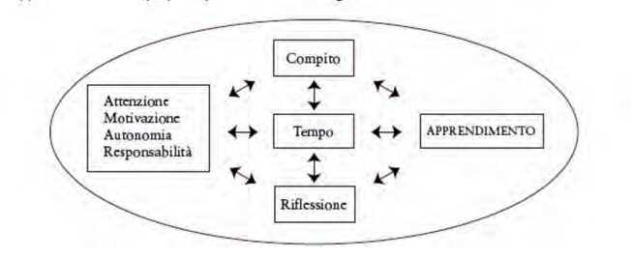
Risultati per la professionalizzazione: l’organizzatore

Slide 24
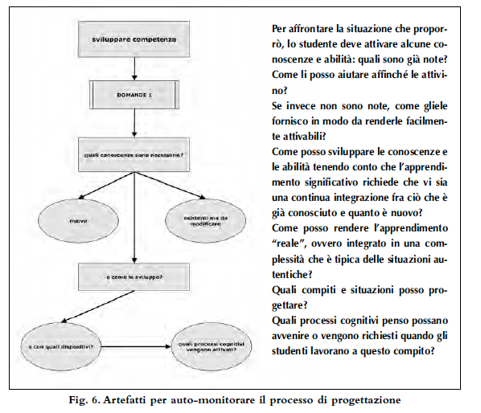
Artefatti per un processo di progettazione

Slide 25
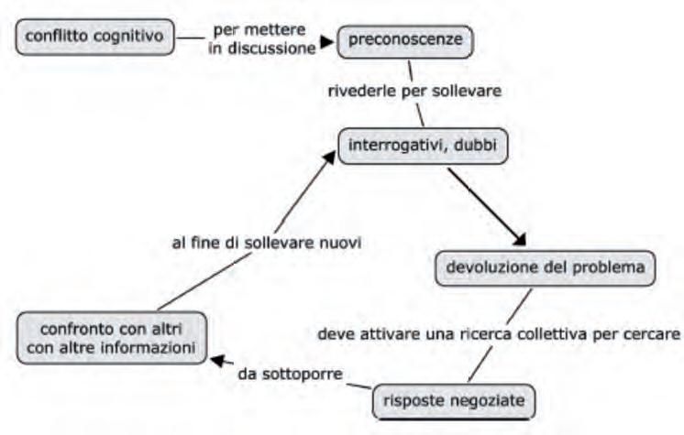
Uno schema d’azione

Slide 26
EPISTEMIZZAZIONE
NON UN PRESCRITTO
NON MODELLI PROGETTUALI
NON PRATICHE DA IMITARE
MA
INDAGINE SULLE REGOLARITA’ D’AZIONE
CONFRONTO SUI «TEOREMI IN ATTO» CHE LE SUPPORTANO
INDIVIDUAZIONE DELLE CATEGORIE DI «REGOLE D’AZIONE» (PIAGET) CHE SUPPORTANO L’AGIRE IN SITUAZIONE
AL FONDO DELL’AZIONE C’E’ LA CONCETTUALIZZAZIONE

Slide 27
Grazie per l’ascolto…
sperando che sia stato uno
«spazio di costruzione del pensiero»

